Slide 1
第六节 微分法在几何上的
应用
一元向量值函数简介
空间曲线的切线与法平面
曲面的切平面与法线

Slide 2
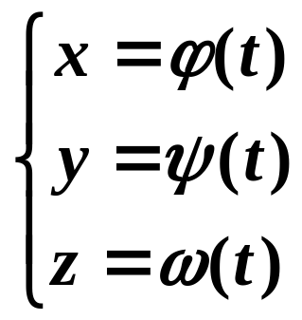
一、一元向量值函数简介
D
f
R
一般的，一元函数 将一维的实数集影射到一维实数集.
X
n元函数将n维实数集合影射到一维实数集.
R
f
一元向量值函数将一维实数集影射到n维实数集.
Y
R
f₁
T
R
f₂

Slide 3
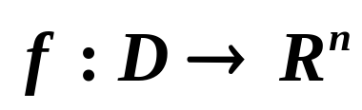
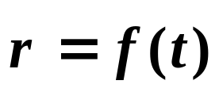

一、一元向量值函数简介
定义 设D为实数集合的子集，则称影射
为一元向量值函数，记为
其中D称为函数的定义域，t自变量， 因变量.
之前的实值函数称为数量函数.

Slide 4

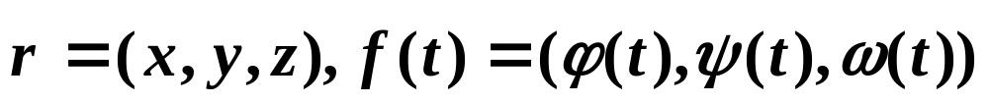
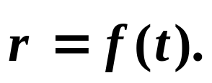
空间曲线的向量函数表示：
空间曲线 的参数方程为
若记
则参数方程就可以表示为
所以曲线 也称为向量函数的图形.
向量函数可以像数量函数那样定义其极限、连续以及导数，而且有着同样的性质和运算法则.

Slide 5
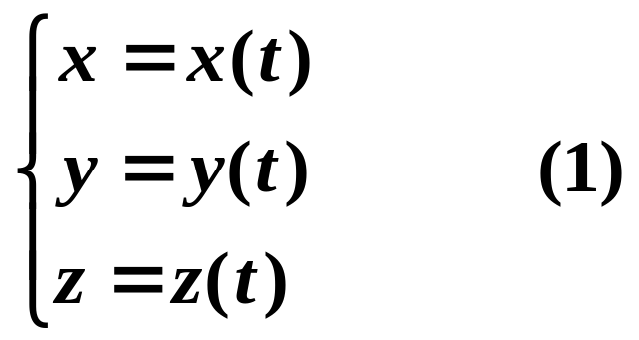



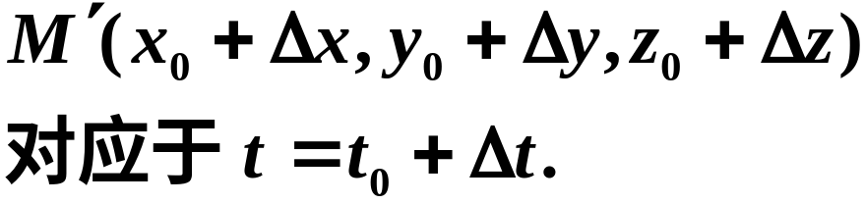




二、空间曲线的切线与法平面
1. 空间曲线的方程为参数方程
设空间曲线的方程

Slide 6
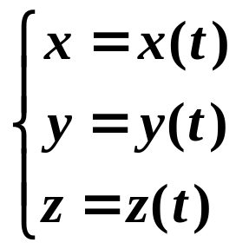
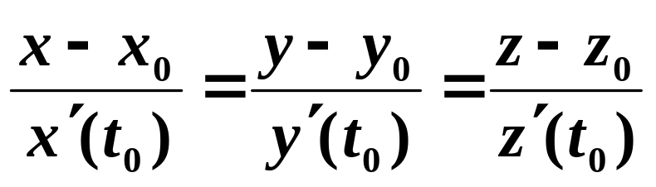
二、空间曲线的切线与法平面
1. 空间曲线的方程为参数方程
曲线在M处的切线方程
切向量
切线的方向向量称为曲线的切向量.
法平面
Notes:
第二次回顾用

Slide 7


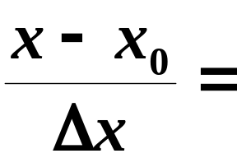
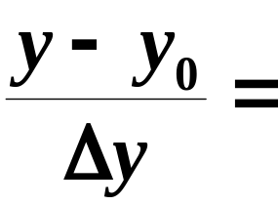
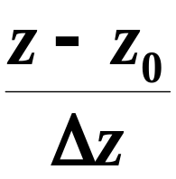


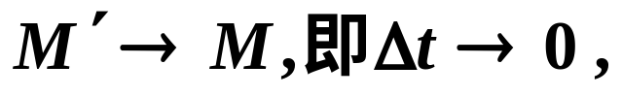
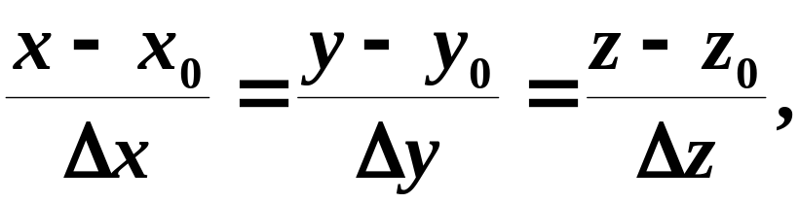


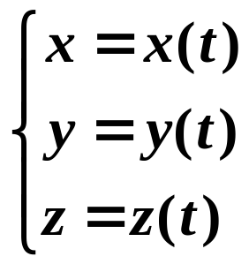
割线 的方程为
而切线就是割线在 时的极限位置，
因此，切线方程就可以对割线方程取极限而得到.
上式分母同除以
上式分别取极限即可得到切线方程.

Slide 8

曲线在M处的切线方程
切向量
切线的方向向量称为曲线的切向量.
法平面
过M点且与切线垂直的平面. 方程为：
显然：切向量就是切线的方向向量，也是法平面的法向量.
求曲线的切线和法平面方程的关键：找到其切向量！

Slide 9










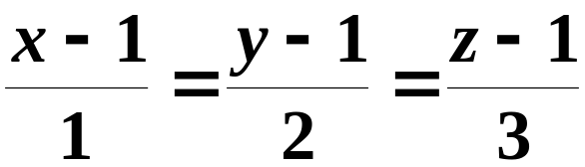

例
解
点(1,1,1)对应的参数 t =1，
切线方程
法平面方程
即
求曲线的切线和法平面方程的关键：找到其切向量！

Slide 10
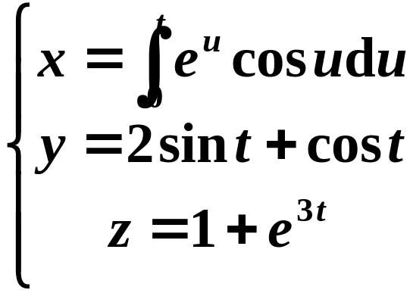


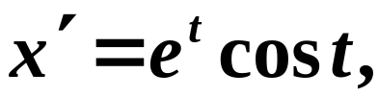





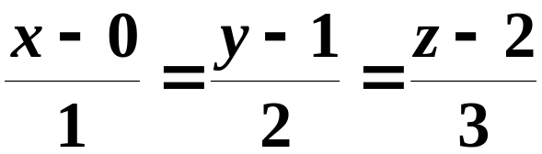


例
解
切线方程
法平面方程
即

Slide 11
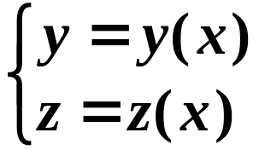
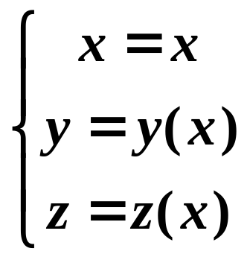
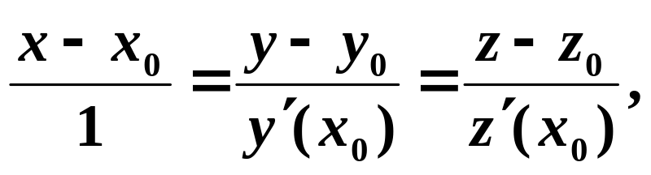
2. 空间曲线的方程为
两个柱面
的交线
设曲线直角坐标方程为
令
x为参数,
曲线的参数方程是
由前面得到的结果,
在M(x₀, y₀, z₀)处,
切线方程为
法平面方程为

Slide 12
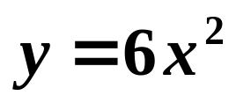
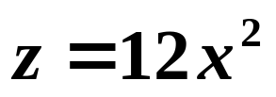
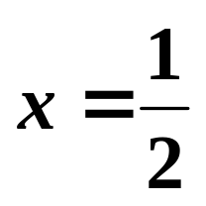
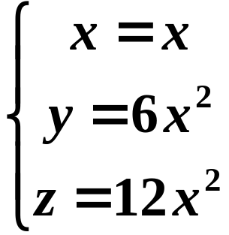
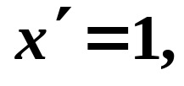




例 在抛物柱面 与 的交线上,
求对应 的点处的切向量.
解
取
交线的参数方程为
x为参数,
于是
所以交线上与
对应点的切向量为:

Slide 13
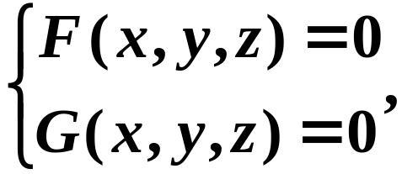
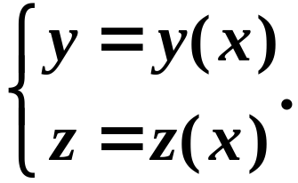
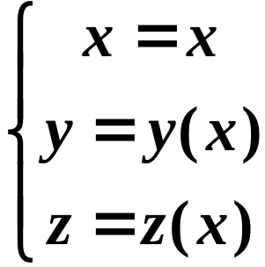
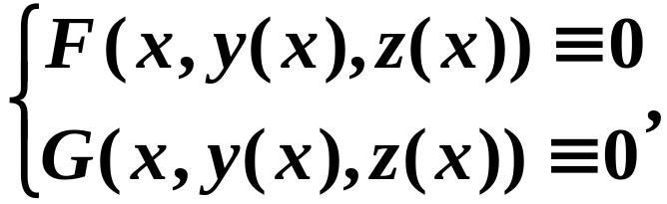
3.空间曲线的方程为
两个曲面
的交线
设空间曲线方程为
确定了隐函数
此曲线方程仍可用方程组
表示.
两边分别对
x求全导数:

Slide 14
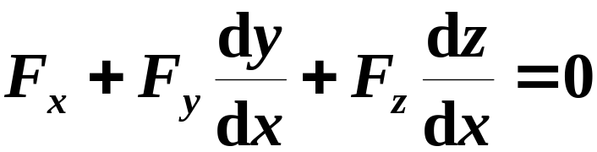

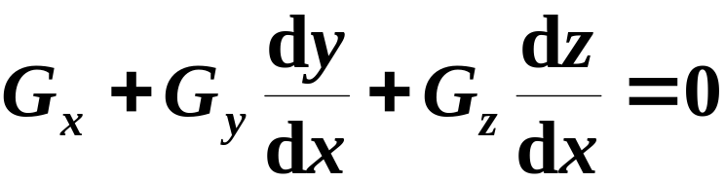
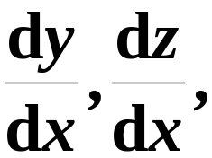
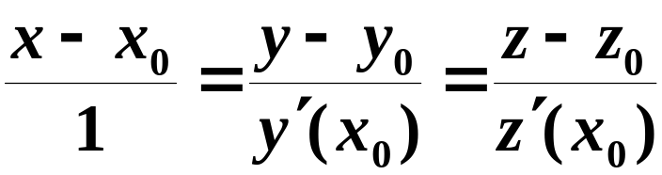
两边分别对
x求全导数
解出
代入即可.

Slide 15
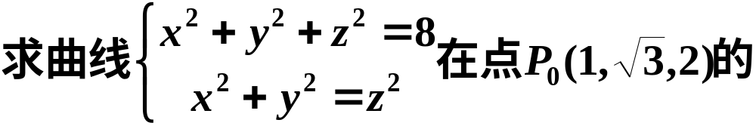

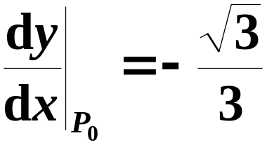
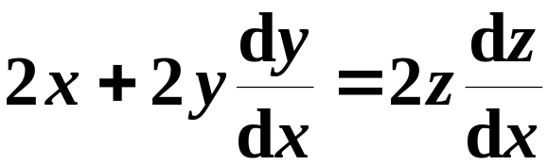

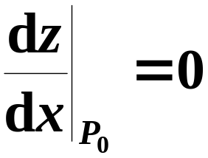
例
切线方程和法平面方程.
解
将所给方程的两边对x求导

Slide 16
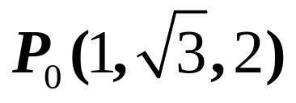
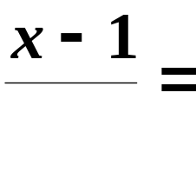
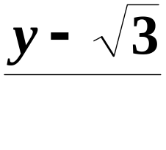
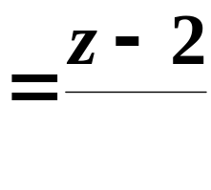

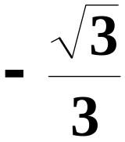

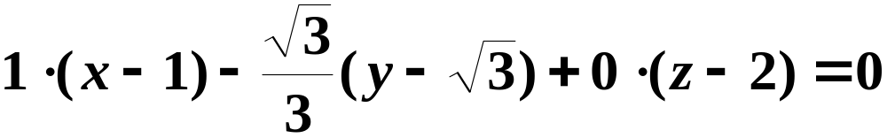

切线方程
法平面方程
注意：求空间曲线的切线和法平面方程时，曲线的参数方程形式是基础，当曲线是柱面交线或者一般曲面交线时，均转化第一种情况处理.

Slide 17
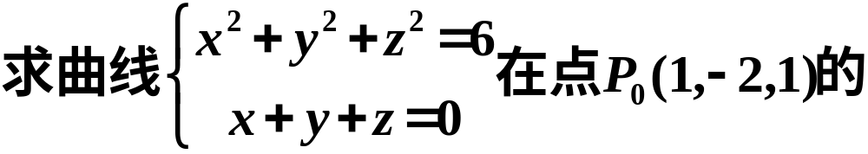
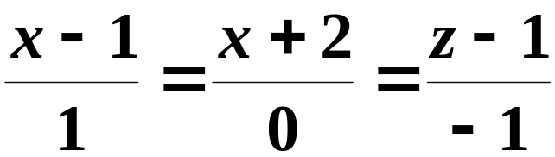

练习
切线方程和法平面方程.
答案

Slide 18
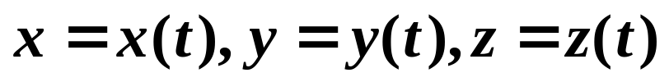






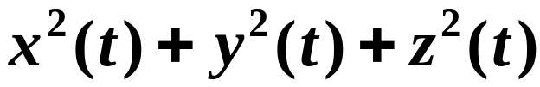

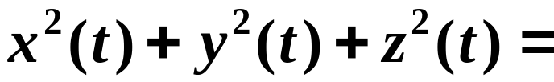

练习
设曲线
在任一点
的法平面都过原点,
证明此曲线必在以原点为
中心的某球面上.
证
任取曲线上一点
曲线过该点的法平面方程为
因原点
在法平面上,
故有
即
于是

Slide 19











三、曲面的切平面与法线
1. 设曲面Σ的方程为
的情形
在Σ上任取一条
过点M 的曲线Γ,
设其参数
方程为
点M 对应于参数

Slide 20


三、曲面的切平面与法线
1. 设曲面Σ的方程为
的情形
称为曲面Σ在点M的
法向量.
过点M且与 垂直的平面称为曲面在点M的切平面.
方程
法线

Slide 21









所以
由于曲线Γ在曲面Σ上,
两端对t 求全导数,
令
得
记向量
Γ在M处切线的方向向量记为
则
即向量
垂直.

Slide 22
因为Γ是Σ上过点M的任意一条曲线,
所有这些曲线在点M的切线都与同一向量
垂直,
因此这些切线必共面,
由切线形成的这一
平面,
称为曲面Σ在点M的
切平面,
过点M且垂直于切平面的直线
称为曲面Σ在
点M的
法线,
向量
称为曲面Σ在点M的
法向量.
显然：法向量就是法线的方向向量，也是切平面的法向量.

Slide 23


曲面在M(x₀, y₀ , z₀)处的法向量:
所以曲面Σ上在点M的
切平面方程为
法线方程为

Slide 24












切平面方程为
在点(1,2,3)处的,
例
法线方程为
切平面和法线方程
解
令
切平面方程
曲面在M处的法向量:
法线方程
求曲面的切平面方程和法线方程的关键是找到其法向量！

Slide 25










例
切平面方程为
法线方程为
解
令
曲面在M处的法向量:
∥
切平面方程
法线方程

Slide 26











练习
上求一点的坐标,
使此点处的切平面平行于
yOz平面.
解
设所求点为
则切平面的法向量为
∥
由题意,
∥
由此得
所求之点:

Slide 27







2. 曲面方程形为 的情形
令
曲面在M处的切平面方程为
或
可以看出，这种情行的两种方程勿需另行记忆，只要记住如何转化到第一种情形即可：令F=f(x,y)-z.
思考：是否可以令F= z -f(x,y)？有何区别？
法线方程为
令F=f(x,y)-z，则法向量方向指向下方，
令F=z-f(x,y)，则法向量方向指向上方.

Slide 28







例
在(2,1,4)处的切平面和法线方程
解
令
切平面方程
法线方程

Slide 29









例
证
则法向量为
切平面方程为

Slide 30



所以这些平面都过
原点.

Slide 31














例
的所有切平面都与一常向量平行.
证
曲面在M处的法向量:
则曲面在任一点处的法向量:
取
则
即
所以,所有的切平面均与
平行.

Slide 32
全微分的几何意义
因为曲面在M处的切平面方程为
即
切平面上点的竖坐标的增量
表示
切平面上的点的竖坐标的增量.

Slide 33







全微分的几何意义
因为曲面在M处的切平面方程:
表示
切平面上的点的竖坐标的增量.
函数在P0可微，表示在P0附近
函数的增量可以用z-z0近似表示，
因此在M0处，函数图像是光滑的.

Slide 34







法向量
=
(
−
f
,
−
f
,
1
)
x
y
表示曲面的法向量的方向角,
并假定
法向量的方向是向上的,
即使得它与z 轴的正向
所成的角
方向余弦为
是锐角,
则法向量的

Slide 35





例 求旋转抛物面 在任意点P(x, y, z)处向上的法向量(即与z轴夹角为锐角的法向量).
解
因为
而
为向下的法向量？
(第三个分量为负),
故向上的法向量应为:

Slide 36










练习
得到的旋转面在点
处的指向外侧的
单位法向量为( ).
解
旋转面方程为
令

Slide 37
练习
设曲线
在任一点
的法平面都过原点,
证明此曲线必在以原点为
中心的某球面上.
证
任取曲线上一点
曲线过该点的法平面方程为
因原点
在法平面上,
故有
即
于是

Slide 38
三、小结
空间曲线的切线与法平面
(空间曲线三种不同形式方程的切线与法平面的求法.)
曲面的切平面与法线
(注意:空间曲面两种不同方程形式的切平面与法线的求法，以及求法向量的方向余弦时的符号)

Slide 39
作 业： 练习册 本节 全部☹
课下练习： 教材 本节 4-12☺

